Slide 1



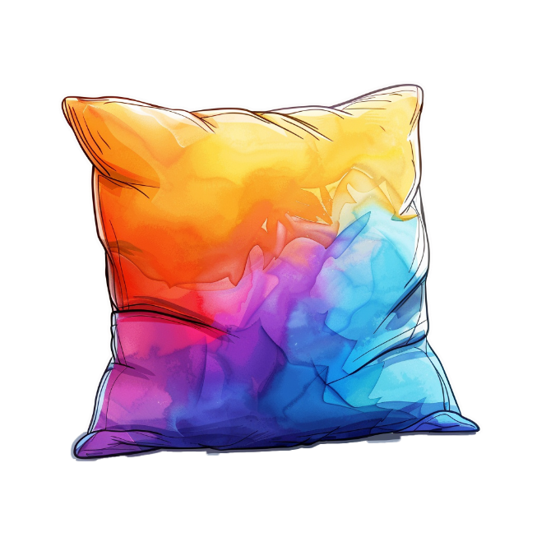
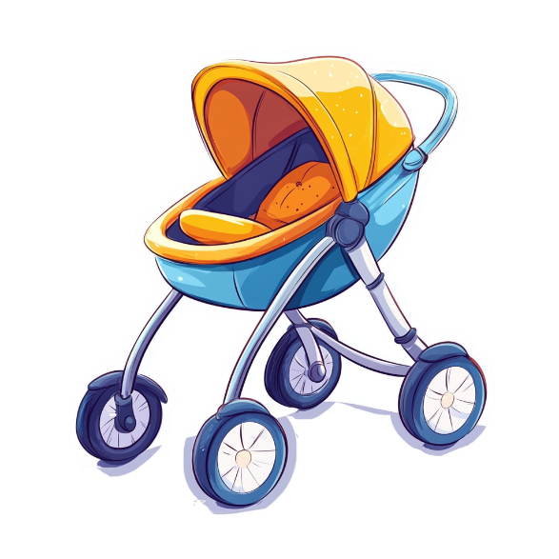




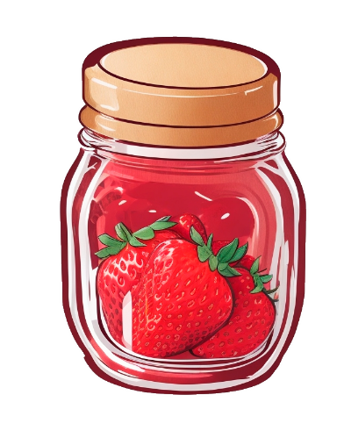


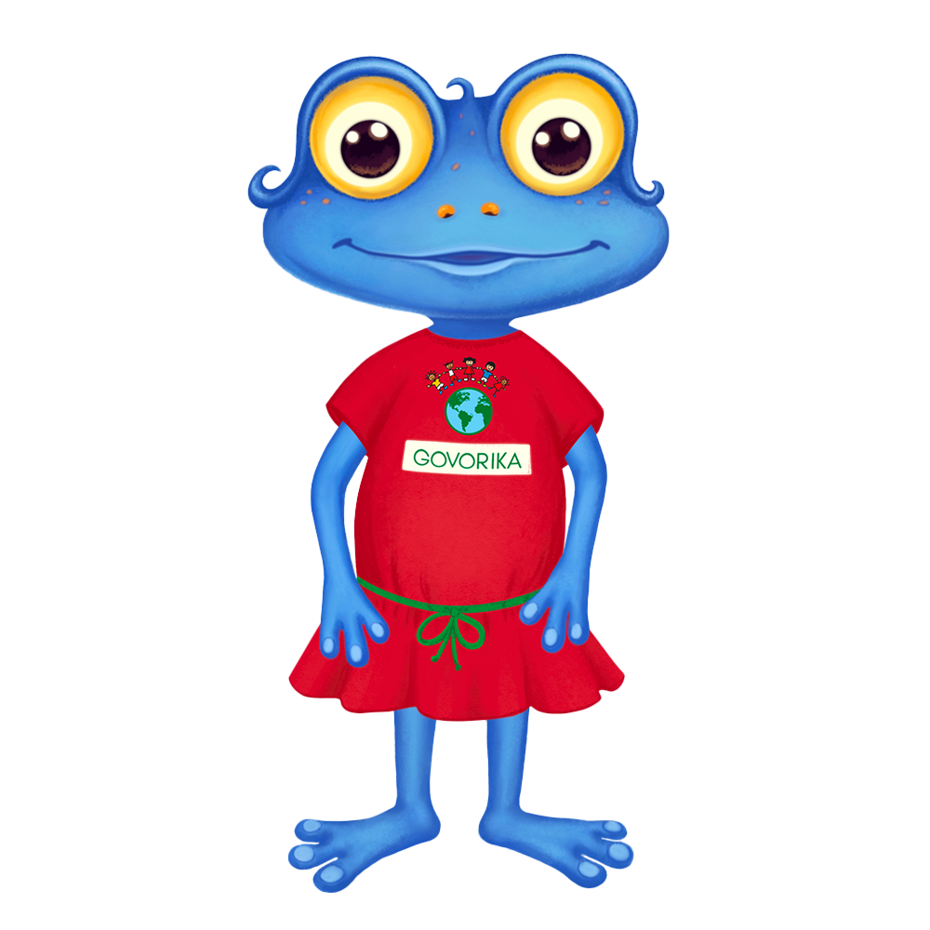

в ко-роб-ці ка-пус-та
в ко-роб-ці ко-ляс-ка
в ко-роб-ці ла-ван-да
в ко-роб-ці цу-кер-ки
в ко-роб-ці по-душ-ка
в ко-роб-ці ро-маш-ка
в ко-роб-ці ва-рен-ня

